Slide 1


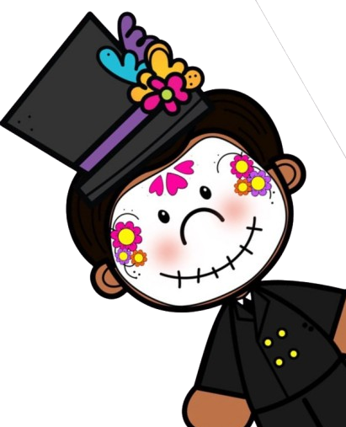
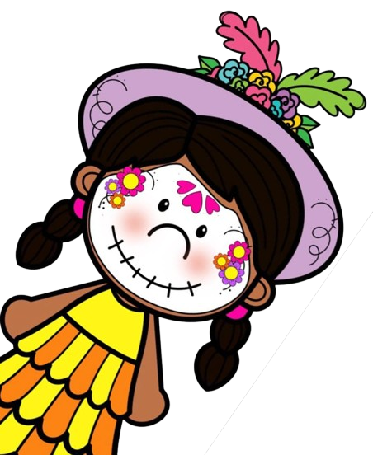
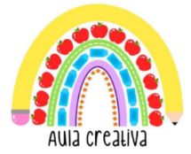
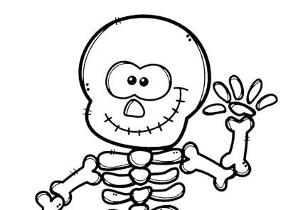
CHOCOLATITO LITERARIO
LEYENDAS Y CALAVERITAS
Evaluación

Slide 2
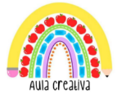
 | CONTENIDOS: | Comunicación oral de necesidades, emociones, gustos, ideas y saberes, a través de los diversos lenguajes, desde una perspectiva comunitaria.
 | PROCESOS DE DESARROLLO DEL APRENDIZAJE (PDA): | II.- Escucha con atención a sus pares y espera su turno para hablar. |  |  | III..- Conversa y opina sobre diferentes temas y con varias personas interlocutoras.
N° LISTA | NOMBRE DEL ALUMNO | L | EP | RA | L | EP | RA
1.-
2.-
3.-
4.-
5.-
6.-
7.-
8.-
9.-
10.-
11.-
12.-
13.-
14.-
15.-
16.-
17.-
18.-
19.-
20.-
21.-
22.-
23.-
24.-
25.-
Campo Formativo: Lenguajes

Slide 3
 | CONTENIDOS: | Narración de historias mediante diversos lenguajes, en un ambiente donde niñas y niños participen y se apropien de la cultura, a través de diferentes textos.
 | PROCESOS DE DESARROLLO DEL APRENDIZAJE (PDA): | I.- Describe detalles de personajes y lugares, los comparte con sus pares para evocarlos y enriquecerlos, e incorpora nuevos elementos a partir de los rasgos de su cultura y de otras regiones. |  |  | I.- Evoca y narra fragmentos de diferentes textos literarios −leyendas, cuentos, fábulas, historias−, y relatos de la comunidad, que escucha en voz de otras personas que las narran o leen. Comparte las emociones que le provocan.
N° LISTA | NOMBRE DEL ALUMNO | L | EP | RA | L | EP | RA
1.-
2.-
3.-
4.-
5.-
6.-
7.-
8.-
9.-
10.-
11.-
12.-
13.-
14.-
15.-
16.-
17.-
18.-
19.-
20.-
21.-
22.-
23.-
24.-
25.-
Campo Formativo: Lenguajes

Slide 4
 | CONTENIDOS: | Recursos y juegos del lenguaje que fortalecen la diversidad de formas de expresión oral, y que rescatan la o las lenguas de la comunidad y de otros lugares.
 | PROCESOS DE DESARROLLO DEL APRENDIZAJE (PDA): | I.- Combina recursos de los lenguajes, tales como movimientos corporales, gestos, velocidades, ritmos, entre otros, al decir rimas, poemas, canciones, retahílas, trabalenguas, adivinanzas y otros juegos del lenguaje. |  |  | I.- Participa en juegos del lenguaje de la tradición oral de las familias o la comunidad y los expresa con fluidez.
N° LISTA | NOMBRE DEL ALUMNO | L | EP | RA | L | EP | RA
1.-
2.-
3.-
4.-
5.-
6.-
7.-
8.-
9.-
10.-
11.-
12.-
13.-
14.-
15.-
16.-
17.-
18.-
19.-
20.-
21.-
22.-
23.-
24.-
25.-
Campo Formativo: Lenguajes

Slide 5
 | CONTENIDOS: | Recursos y juegos del lenguaje que fortalecen la diversidad de formas de expresión oral, y que rescatan la o las lenguas de la comunidad y de otros lugares.
 | PROCESOS DE DESARROLLO DEL APRENDIZAJE (PDA): | II.- Utiliza distintos recursos de los lenguajes, tales como sonido, ritmo, música, velocidad y movimientos corporales, gestos o señas, para acompañar y modificar adivinanzas, canciones, trabalenguas, retahílas, coplas, entre otros, y con ello crea otras formas de expresión. |  |  | III.- Experimenta con los recursos de los lenguajes para crear, en lo individual y lo colectivo, juegos del lenguaje como adivinanzas, trabalenguas, canciones, rimas, coplas u otros.
N° LISTA | NOMBRE DEL ALUMNO | L | EP | RA | L | EP | RA
1.-
2.-
3.-
4.-
5.-
6.-
7.-
8.-
9.-
10.-
11.-
12.-
13.-
14.-
15.-
16.-
17.-
18.-
19.-
20.-
21.-
22.-
23.-
24.-
25.-
Campo Formativo: Lenguajes

Slide 6
 | CONTENIDOS: | Producción de expresiones creativas con los distintos elementos de los lenguajes artísticos.
 | PROCESOS DE DESARROLLO DEL APRENDIZAJE (PDA): | I.- Produce expresiones creativas para representar el mundo cercano, experiencias de su vida personal, familiar, la naturaleza que le rodea o creaciones de su imaginación, recurriendo a los distintos recursos de las artes |  |  | III.- Enriquece sus producciones creativas de expresión gráfica o corporal, al incluir o retomar elementos, tales como líneas, combinación de colores, formas, imágenes, gestos, posturas, sonidos, entre otros, de las manifestaciones artísticas y culturales.
N° LISTA | NOMBRE DEL ALUMNO | L | EP | RA | L | EP | RA
1.-
2.-
3.-
4.-
5.-
6.-
7.-
8.-
9.-
10.-
11.-
12.-
13.-
14.-
15.-
16.-
17.-
18.-
19.-
20.-
21.-
22.-
23.-
24.-
25.-
Campo Formativo: Lenguajes

Slide 7
N° LISTA | NOMBRE DEL ALUMNO | OBSERVACIONES RELEVANTES EN LOS PROCESOS DE APRENDIZAJE
1.-
2.-
3.-
4.-
5.-
6.-
7.-
8.-
9.-
10.-
11.-
12.-
13.-
14.-
15.-
16.-
17.-
18.-
19.-
20.-
21.-
22.-
23.-
24.-
25.-
Campo Formativo: Lenguajes

